Slide 1
第1章 计算机网络设计方法学
本章解决的问题：
应用模式、服务模型是什么？可支撑哪些类别的应用？
设计需求与约束条件有哪些？
组成计算机网络的典型要素是什么？
如何设计良好的网络形态及连接方式----方便、高性价比、高效运行？
如何制定良好的设计方法、网络架构----降低设计复杂性，提高网络性能、可靠性、可用性、可维护性、可扩展性和安全性？

Slide 2
本次课程安排
本次课程内容：
介绍设计需求
介绍传输模式
介绍连接方式
介绍拓扑结构
本次课程目标：
熟悉并能制定设计需求
能根据需求合理选用传输模式
能根据已有条件设计适合的连接方式
能根据拓扑结构设计、分析网络性能

Slide 3


计算机网络应支持哪些典型应用？
设计需求 | 传输模式 | 连接方式 | 拓扑结构 | 交换方式 | 设计模式 | 构成要素
应用
需求
指标
平衡
请求信息▍
(1)信息分享类应用
(2)商务交易类应用
(3)交互通信类应用
用户
显示
服务器
▆返回信息
请求文件▍
保存
返回文件
交易请求▍
用户
交易平台
交易确认▍
支付请求▍
▍支付通知
支付确认▍
银行
▍收、发交互信息
收、发交互信息▍
用户A
▍识别与定位对方
识别与定位对方▍
用户B
服务器
用户
请求信息▍
播放
服务器
▍▍▍▍返回信息

Slide 4
计算机网络应支持哪些典型应用？
设计需求 | 传输模式 | 连接方式 | 拓扑结构 | 交换方式 | 设计模式 | 构成要素
应用
需求
指标
平衡
(4)在线娱乐类应用
(5)分布计算类应用
宏观分类：实时与非实时应用
▍场景信息
用户
操作信息▍
操作
服务器
▍结果同步
任务与计算请求▍
显示
计算
▆返回结果

Slide 5
计算机网络设计应满足哪些基本需求？
设计需求 | 传输模式 | 连接方式 | 拓扑结构 | 交换方式 | 设计模式 | 构成要素
应用
需求
指标
平衡
(1)可扩展的连通性
(2)高性价比的资源共享机制
(3)公共服务机制的普适性
(4)规模无关的可管理性
(5)业务适配的安全性
(6)网络架构可扩展性
(7)升级兼容性

Slide 6
网络设计有哪些约束条件？
设计需求 | 传输模式 | 连接方式 | 拓扑结构 | 交换方式 | 设计模式 | 构成要素
应用
需求
指标
平衡
(1)方法普适性
(2)技术可行性
(3)性能可及性
(4)应用兼容性
(5)经济有效性

Slide 7
用什么指标评价网络？
设计需求 | 传输模式 | 连接方式 | 拓扑结构 | 交换方式 | 设计模式 | 构成要素
应用
需求
指标
平衡
1.数据率（Data Rate）/比特率/数据速率/速率
单位时间内将数据发送到传输介质上的速率
单位：bps(或b/s)、Kbps、Mbps、Gbps、Tbps等
K、M、G、T的数据值：一般为10³、10⁶、10⁹、10¹²，特殊情况为2¹⁰、2²⁰、2³⁰、2⁴⁰，此时可用Kibps、Mibps、Gibps、Tibps表示
数据率是指信号级的传输速率，不等同于具体应用级的性能

Slide 8
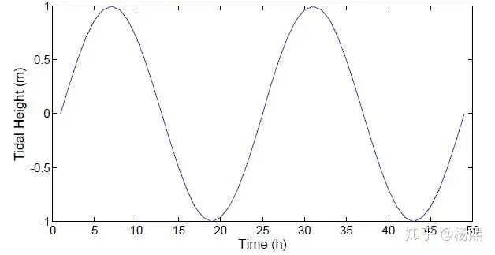
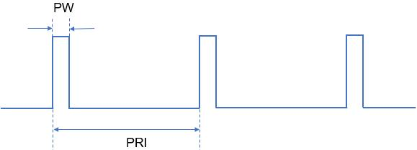
用什么指标评价网络？
设计需求 | 传输模式 | 连接方式 | 拓扑结构 | 交换方式 | 设计模式 | 构成要素
应用
需求
指标
平衡
2.带宽（Band Width）
信道允许通过信号的频带宽度——最高频与最低频的差值
单位：Hz，MHz，GHz，THz（太赫兹）----单位时间内的信号个数

Slide 9
用什么指标评价网络？
设计需求 | 传输模式 | 连接方式 | 拓扑结构 | 交换方式 | 设计模式 | 构成要素
应用
需求
指标
平衡
3.延迟（Delay） / 时延
4部分：
发送延迟（Transmission Delay）：把数据从计算机中发送到传输介质上去所经历的时间
发送延迟=发送的数据量/数据率
传播延迟（Propagation Delay）：信号从网络（或介质）的一端传输到达另一端所经历的时间。
传播延迟=介质长度/信号传播速度
信号传播速度理论值为C，在非均匀介质上可取2C/3
排队延迟（Queuing Delay）：排队等待发送（转发）的等待时间
处理延迟（Processing Delay）：对数据进行处理所需要的时间

Slide 10
用什么指标评价网络？
设计需求 | 传输模式 | 连接方式 | 拓扑结构 | 交换方式 | 设计模式 | 构成要素
应用
需求
指标
平衡
4.延迟抖动（Jitter）
连续两次传输的延迟时间差----表征网络性能的稳定性，对在线音视频传输和播放的质量具有重要的影响
5.服务质量QoS与体验质量QoE
用户直观感受到的网络质量
可用量化的指标进行评价，如响应速度、可靠性、安全性、丢包率等
6.吞吐量 =数据量/时间
时间=发送时间+往返时间（含反向应答）

Slide 11
不同需求/约束之间的平衡：
设计需求 | 传输模式 | 连接方式 | 拓扑结构 | 交换方式 | 设计模式 | 构成要素
应用
需求
指标
平衡
相关方：网络设计者、网络运维者、网络使用者
三方关注点：
网络设计者：技术先进性、系统可实现性、网络可靠性
网络运维者：网络可靠性、管理方便性、技术先进性
网络使用者：功能全面性、使用方便性、价格合理性
折中，性价比高

Slide 12
网络怎么提供服务（服务模型）？
设计需求 | 传输模式 | 连接方式 | 拓扑结构 | 交换方式 | 设计模式 | 构成要素
服务
传输
1.C/S模型
一对一：
多级：
特殊形式：B/S，请求网页(ID)，返回网页(文件)
一对多：

Slide 13
网络怎么提供服务（服务模型）？
设计需求 | 传输模式 | 连接方式 | 拓扑结构 | 交换方式 | 设计模式 | 构成要素
服务
传输
2.P2P模型
不指定响应者，就近响应

Slide 14
怎么抽象网络的传输模式？
设计需求 | 传输模式 | 连接方式 | 拓扑结构 | 交换方式 | 设计模式 | 构成要素
服务
传输
1.请求/应答模式（Request/Reply）
发出请求--对方给出应答（响应）
重复此过程，完成大量数据传输
2.流式模式(Stream)
发出请求--对方给出应答（同意）
连续传输一批数据（多次传输）
不需逐次请求/应答
用于流媒体类应用

Slide 15
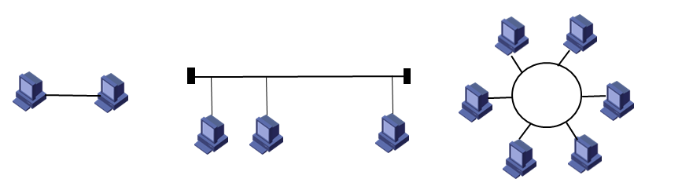
设计什么模式将计算机连接在一起？
设计需求 | 传输模式 | 连接方式 | 拓扑结构 | 交换方式 | 设计模式 | 构成要素
直连
多跳
直接相连：
直接连接到共享的物理介质上
经过一跳（hop）到达目的节点

Slide 16
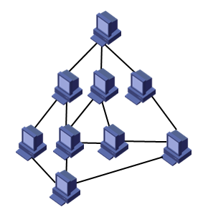
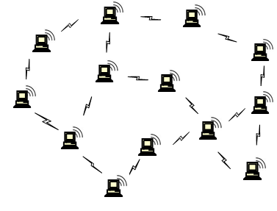
多跳转发连接：
设计需求 | 传输模式 | 连接方式 | 拓扑结构 | 交换方式 | 设计模式 | 构成要素
直连
多跳
没有直接的链路相连，借助其它节点间接相连
经过多个中间节点转发到达目的节点
可设计专用的转发节点：交换机

Slide 17
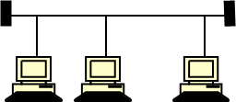
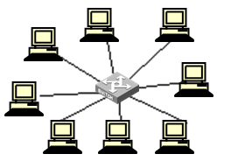
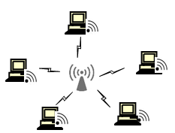
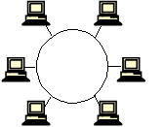
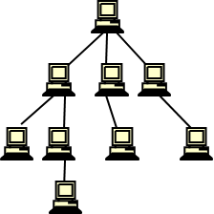

拓扑结构设计：
设计需求 | 传输模式 | 连接方式 | 拓扑结构 | 交换方式 | 设计模式 | 构成要素
拓扑
覆盖
通信
网络的布局结构，网络的构型
拓扑结构不同，特性不同；对性能、可靠性、成本、安全性具有较大影响
总线型
星型(有线)
星型(无线)
环型
树型
网格型

Slide 18
覆盖性设计：
设计需求 | 传输模式 | 连接方式 | 拓扑结构 | 交换方式 | 设计模式 | 构成要素
拓扑
覆盖
通信
1.局域网（LAN，Local Area Network）
范围：几十米到几千米
设备数：几十到几百
特性：数据率高、延迟小、建网成本低，可采用基于广播的通信方式
特殊形式：无线局域网（WLAN）

Slide 19
覆盖性设计：
设计需求 | 传输模式 | 连接方式 | 拓扑结构 | 交换方式 | 设计模式 | 构成要素
拓扑
覆盖
通信
2.广域网（WAN，Wide Area Network）
范围：不限
设备数：不限
特性：各种数据率、延迟，建网成本高，不宜采用基于广播的通信方式

Slide 20
覆盖性设计：
设计需求 | 传输模式 | 连接方式 | 拓扑结构 | 交换方式 | 设计模式 | 构成要素
拓扑
覆盖
通信
3.城域网（MAN，Metropolitan Area Network）
范围：城区
设备数：有限
特性：WAN技术

Slide 21
覆盖性设计：
设计需求 | 传输模式 | 连接方式 | 拓扑结构 | 交换方式 | 设计模式 | 构成要素
拓扑
覆盖
通信
4.个域网（PAN，Personal Area Network）
范围：几米—几十米
设备数：几个
特性：无线通信

Slide 22
覆盖性设计：
设计需求 | 传输模式 | 连接方式 | 拓扑结构 | 交换方式 | 设计模式 | 构成要素
拓扑
覆盖
通信
5.体域网（BAN，Body Area Network）
范围：厘米—~1米
设备数：几个
特性：无线通信，穿戴设备

Slide 23
覆盖性设计：
设计需求 | 传输模式 | 连接方式 | 拓扑结构 | 交换方式 | 设计模式 | 构成要素
拓扑
覆盖
通信
6.空间信息网（SAN，Spatial Area Network）
范围：数十万km—光年
设备数：按需
特性：无线通信，高延迟，高误码率，低速率

Slide 24
通信模式设计
设计需求 | 传输模式 | 连接方式 | 拓扑结构 | 交换方式 | 设计模式 | 构成要素
拓扑
覆盖
通信
有线通信
铜缆，光纤，…
带宽高
需要布设有线介质
无线通信
无线电，微波，激光，…
无需布设通信介质
一般情况下带宽低于有线介质

Slide 25
数据交换方式设计
设计需求 | 传输模式 | 连接方式 | 拓扑结构 | 交换方式 | 设计模式 | 构成要素
电路交换
包交换
广播交换
实现方式
交换方式：
设备之间交换信息的方式--共同遵守的规则
包括数据格式、转发方式等
在实现时被称为协议
可设计哪些交换方式以支持高效传输？

Slide 26
电路交换（circuit Switching）
设计需求 | 传输模式 | 连接方式 | 拓扑结构 | 交换方式 | 设计模式 | 构成要素
电路交换
包交换
广播交换
实现方式
通信之前，在源节点和目的节点之间建立专用的通信连接：激活并独占通信线路用于数据传送
在整个数据传输期间一直独占线路（可能是其中的波长、频率），通信结束后释放通信连接
2个优点：
传输延迟小，主要的延迟是信号的传播延迟
不会产生竞争和冲突，因为通信双方独占线路
3个缺点：
建立连接需要额外的时间
线路独占造成资源浪费，即便空闲也不能共享
中途不能进行差错控制，∵中间不停顿
典型应用：传统的电话网络（但现今电话系统在骨干网上一般不再使用）

Slide 27
包交换（packet Switching，分组交换）
设计需求 | 传输模式 | 连接方式 | 拓扑结构 | 交换方式 | 设计模式 | 构成要素
电路交换
包交换
广播交换
实现方式
源节点将待传送的数据分割成等长的数据块加上源地址、目的地址、长度、校验码等辅助信息封装成包（packet），发送给下一个节点
下一个节点接收并暂存包，待输出线路空闲时再转发给下个节点，重复直到到达目的节点
每个包可单独选择到达目的节点的路径
存储-转发方式

Slide 28
包交换（packet Switching，分组交换）
设计需求 | 传输模式 | 连接方式 | 拓扑结构 | 交换方式 | 设计模式 | 构成要素
电路交换
包交换
广播交换
实现方式
7个主要优点：
①共享链路，可以充分利用线路容量
②实现一对多、多对一的访问
③可以实现差错控制
④便于实现格式转换
⑤缓冲区易于管理。∵包的长度是固定的
⑥包的平均延迟更小，网络中占用的平均缓冲区更少（排队论）
⑦对应用的适应性更好
3个主要缺点：
①增加资源开销。增加的辅助信息也要传输、存储
②增加缓冲延迟
③多个包的顺序可能发生变更，需要额外的顺序控制
典型应用：现今的计算机网络

Slide 29
广播交换（broadcast Switching）
设计需求 | 传输模式 | 连接方式 | 拓扑结构 | 交换方式 | 设计模式 | 构成要素
电路交换
包交换
广播交换
实现方式
发送节点采用广播方式向网上所有节点发送
哪个（哪些）节点应该接收信息则根据数据包的地址信息决定
有的网络本身就是广播型的，采用广播交换具优越性，如无线网络、总线型网络、卫星网络等
广播交换一般与包交换联合使用
其它交换方式：信元交换（信元长度53字节，用于ATM网络）、长度不固定的报文交换等，已被淘汰

Slide 30
实现方式——虚电路方式与数据报方式
设计需求 | 传输模式 | 连接方式 | 拓扑结构 | 交换方式 | 设计模式 | 构成要素
电路交换
包交换
广播交换
实现方式
1.数据报方式
原理
数据分割封装为包
每个包经由独立路径，经每个节点依据目的地址按存储转发方式逐跳转发
特点
一个节点可将数据包在任何时间、发送给任何节点，中间节点可立即转发
不需事先建立连接（无连接服务），事先不知道网络的转发能力、目的节点是否在线
所有数据包独立
不依赖特定链路（故障后可选其它链路）

Slide 31
2.虚电路方式
设计需求 | 传输模式 | 连接方式 | 拓扑结构 | 交换方式 | 设计模式 | 构成要素
电路交换
包交换
广播交换
实现方式
原理
在源主机与目的主机之间，建立一个网络连接，即为虚电路（简称VC）（面向连接）
所有发往该目的主机的数据都沿着所建立的虚电路按顺序传送
当通信结束时，拆除虚电路
永久虚电路PVC：一对<源、目的>间的路径固定
交换虚电路SVC（临时虚电路）：路径不固定
虚电路交换与电路交换的区别：虚电路非独占电路，在一条物理电路上可以建立许多虚电路

Slide 32
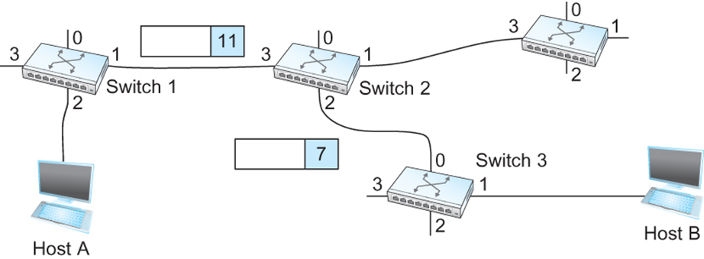
2.虚电路方式
设计需求 | 传输模式 | 连接方式 | 拓扑结构 | 交换方式 | 设计模式 | 构成要素
电路交换
包交换
广播交换
实现方式
实现
每个节点建立VC入口出口表
入口 |  | 出口
端口 | VCI | 端口 | VCI
3 | 11 | 2 | 7

Slide 33
2.虚电路方式
设计需求 | 传输模式 | 连接方式 | 拓扑结构 | 交换方式 | 设计模式 | 构成要素
电路交换
包交换
广播交换
实现方式
VCI的选择：当前未用的最小号码作为输出VCI
<A,0>-<D,0>
<C,0>-<E,0>
0
0
0
1
0
0
<B,0>-<D,1>
<C,1>-<F,0>

Slide 34
2.虚电路方式
设计需求 | 传输模式 | 连接方式 | 拓扑结构 | 交换方式 | 设计模式 | 构成要素
电路交换
包交换
广播交换
实现方式
实现过程
源
主
机
呼叫请求包 <VC号、源节点、目的节点>
目
的
主
机
中
间
节
点
呼叫接受包
数据包
呼叫清除包
清除确认包

Slide 35
2.虚电路方式
设计需求 | 传输模式 | 连接方式 | 拓扑结构 | 交换方式 | 设计模式 | 构成要素
电路交换
包交换
广播交换
实现方式
特点
建立连接延迟：至少一个RTT
数据包可没有地址，只需VC号，包头更小、更简单
故障后需重新开始
入口出口表由路由算法决定
对全光网络：中间节点有时是ROADM（Reconfigurable Optical Add/Drop Multiplexers）

Slide 36
虚电路与数据报的比较
设计需求 | 传输模式 | 连接方式 | 拓扑结构 | 交换方式 | 设计模式 | 构成要素
电路交换
包交换
广播交换
实现方式
特点 | 虚电路 | 数据报
目的地址 | 开始建立时需要 | 每个包都需要
错误处理 | 网络负责 | 主机负责
流量控制 | 网络负责 | 主机负责
拥塞控制 | 子网实现 | 难
路由选择 | 只需在建立时进行一次 | 每个包都需独立进行
包顺序 | 按发送顺序到达 | 到达顺序不确定
建立与释放连接 | 需要 | 不需要
服务方式 | 面向连接 | 无连接
适用条件 | 数据量大、实时性要求稍低、可靠性高的系统 | 数据少(多为一个短包的情况)、实时性高、可靠性低的系统

Slide 37
本次课程安排
本次课程内容：
介绍网络的设计模式，主要介绍网络体系结构
介绍网络的主要构成要素
分析相关的考研题目
本次课程目标：
掌握网络体系结构模型，能用其对需求进行分析和层次划分
掌握OSI、TCP/IP的层次结构，能评价其优劣
了解网络的主要构成要素，能指导一般性网络的组成设计
了解本章相关内容的考研题目解答方法

Slide 38
网络体系结构
设计需求 | 传输模式 | 连接方式 | 拓扑结构 | 交换方式 | 设计模式 | 构成要素
层次
三要素
封装
OSI
TCP/IP
虚拟层
用什么方法设计网络？
异常复杂的系统，需要良好的设计方法—网络体系结构方法
网络体系结构：构成计算机网络的各组成部分及计算机网络本身所必须实现的功能的完整定义
体系结构通常都具有可分层的特性-->网络体系结构可转化成网络层次结构
-->网络体系结构就是计算机网络中的层次划分、各层协议以及层间接口定义的集合
-->单一网络的设计方法

Slide 39
分层的基本原则
设计需求 | 传输模式 | 连接方式 | 拓扑结构 | 交换方式 | 设计模式 | 构成要素
层次
三要素
封装
OSI
TCP/IP
虚拟层
各层之间接口清晰自然，易于理解，层间交流尽可能少
各层功能的定义独立于具体的实现方法
保持下层对上层的独立性，单向使用下层提供的服务
规定：相邻层之间才能发生交互，不能跨层进行交互
例外：某些网络，跨层设计，如无线、光网络
倾向：新的网络，淡化层次严格性，侧重功能

Slide 40
分层的优点
设计需求 | 传输模式 | 连接方式 | 拓扑结构 | 交换方式 | 设计模式 | 构成要素
层次
三要素
封装
OSI
TCP/IP
虚拟层
(1)易于理解
(2)易于实现
(3)易于更新（可只更新单个层次）
(4)易于抽象
层数不能太多----运行效率
层数不能太少----实现难度

Slide 41
层次编号
设计需求 | 传输模式 | 连接方式 | 拓扑结构 | 交换方式 | 设计模式 | 构成要素
层次
三要素
封装
OSI
TCP/IP
虚拟层
从最低层到最高层：第1层、第2层，…
第n层的实体可记为n-实体
下层对上层提供服务的接口称为服务访问点SAP

Slide 42
体系结构三要素：协议、接口、服务
设计需求 | 传输模式 | 连接方式 | 拓扑结构 | 交换方式 | 设计模式 | 构成要素
层次
三要素
封装
OSI
TCP/IP
虚拟层
接口：同一系统内部两个相邻层次之间的交互规则
每一层只为与其紧相邻的层次之间定义接口，不能在跨层之间定义接口。接口≈服务访问点
服务：下层对上层提供的功能调用或实现
协议：通信双方（不同系统）实现相同功能的对应层之间的交互规则
协议由语法、语义和时序三部分构成：
语法规定传输数据的格式
语义规定所要完成的功能
时序规定执行各种操作的条件、顺序关系等。

Slide 43
体系结构三要素：协议、接口、服务
设计需求 | 传输模式 | 连接方式 | 拓扑结构 | 交换方式 | 设计模式 | 构成要素
层次
三要素
封装
OSI
TCP/IP
虚拟层
三者关系

Slide 44
协议功能
设计需求 | 传输模式 | 连接方式 | 拓扑结构 | 交换方式 | 设计模式 | 构成要素
层次
三要素
封装
OSI
TCP/IP
虚拟层
①线路管理：建立、释放连接。
②寻址：标识与识别主体。
③差错控制：对传输过程中可能出现的差错进行识别和处理。
④流量控制：控制网络流量使其与传输能力相匹配。
⑤路由选择：在源节点与目的节点之间选择传输信息的路径。
⑥同步控制：在不同的节点之间实现位、字符、帧、状态的同步。
⑦数据分段与装配：将用户的数据分解为较小的传输单元或进行相反操作。
⑧排序：对多个传输单元进行顺序控制。
⑨数据转换：按需进行数据格式变换。
⑩安全管理、计费管理等。

Slide 45
协议功能
设计需求 | 传输模式 | 连接方式 | 拓扑结构 | 交换方式 | 设计模式 | 构成要素
层次
三要素
封装
OSI
TCP/IP
虚拟层
【2020年题】下图描述的协议要素是（）
Ⅰ.语法 Ⅱ.语义 Ⅲ.时序
发送方 接收方
时间
A.仅Ⅰ B.仅Ⅱ C.仅Ⅲ D. Ⅰ、Ⅱ、Ⅲ

Slide 46
服务模式
设计需求 | 传输模式 | 连接方式 | 拓扑结构 | 交换方式 | 设计模式 | 构成要素
层次
三要素
封装
OSI
TCP/IP
虚拟层
为紧相邻的上层提供的功能调用或实现，每层只能调用紧相邻的下层提供的服务

Slide 47
服务模式
设计需求 | 传输模式 | 连接方式 | 拓扑结构 | 交换方式 | 设计模式 | 构成要素
层次
三要素
封装
OSI
TCP/IP
虚拟层
服务特性的三个维度：
通信双方在通信前是否先建立联系（连接）
通信后是否给出应答
通信过程是否提供可靠性机制
(1) 面向连接的服务与无连接的服务
面向连接的服务：通信之前，通信双方需先建立连接，然后才能开始传送数据，传送完成后需释放连接。如打电话的过程
无连接的服务：双方通信前不事先建立连接，在发送数据时，直接发送。 如普通信件交由邮局投递的过程。

Slide 48
(2) 有应答服务与无应答服务
设计需求 | 传输模式 | 连接方式 | 拓扑结构 | 交换方式 | 设计模式 | 构成要素
层次
三要素
封装
OSI
TCP/IP
虚拟层
有应答服务：接收方在收到数据后向发送方给出相应的应答，应答由传输系统内部自动实现，而不是由上层用户实现，分为肯定应答（确认），或否定应答（否认）。
无应答服务：接收方传输系统收到数据后不自动给出应答。若需应答，由高层用户给出。

Slide 49
服务质量QoS
设计需求 | 传输模式 | 连接方式 | 拓扑结构 | 交换方式 | 设计模式 | 构成要素
层次
三要素
封装
OSI
TCP/IP
虚拟层
提供优先服务的一种能力。
用一些参数来衡量，如延迟、延迟抖动、带宽、出错率、丢包率等。
原生Internet没有QoS保障，Best Effort(尽力而为)服务

Slide 50
数据封装与传输
设计需求 | 传输模式 | 连接方式 | 拓扑结构 | 交换方式 | 设计模式 | 构成要素
层次
三要素
封装
OSI
TCP/IP
虚拟层
发送端：每层都对从上层接收到的数据进行一次封装（加上协议控制信息--报文头部信息）
接收端：每层都对从下层递交上来的数据进行解封，去掉本层的报文头部信息，提交给上一层
服务数据单元（SDU）：本层应处理的数据——载荷或净荷（payload），第n层的SDU记为n-SDU
协议控制信息（PCI）：控制协议操作的信息/头部信息，第n层的PCI记为n-PCI，
协议数据单元（PDU）：收/发的数据单位，第n层的PDU记为n-PDU。
三者的关系：n-SDU + n-PCI = n-PDU = (n-1)SDU。

Slide 51
数据封装与传输
设计需求 | 传输模式 | 连接方式 | 拓扑结构 | 交换方式 | 设计模式 | 构成要素
层次
三要素
封装
OSI
TCP/IP
虚拟层

Slide 52
数据封装与传输
设计需求 | 传输模式 | 连接方式 | 拓扑结构 | 交换方式 | 设计模式 | 构成要素
层次
三要素
封装
OSI
TCP/IP
虚拟层
主机1---->主机2
主机 1
主机 2
AP₁
应用层首部
应 用 程 序 数 据
AP₂
5
传输层首部
5
H₅
应 用 程 序 数 据
网络层首部
4
H₄
H₅
应 用 程 序 数 据
4
链路层
首部
链路层
尾部
3
H₃
H₄
H₅
应 用 程 序 数 据
3
2
H₂
H₃
H₄
H₅
应 用 程 序 数 据
T₂
2
1
10100110100101 位 流 110101110101
1

Slide 53
数据封装与传输
设计需求 | 传输模式 | 连接方式 | 拓扑结构 | 交换方式 | 设计模式 | 构成要素
层次
三要素
封装
OSI
TCP/IP
虚拟层
主机1---->主机2
主机 1
主机 2
AP₁
AP₂
5
5
4
4
计算机 2 的物理层收到位流后
交给数据链路层
3
3
2
H₂
H₃
H₄
H₅
应 用 程 序 数 据
T₂
2
1
10100110100101 位 流 110101110101
1

Slide 54
数据封装与传输
设计需求 | 传输模式 | 连接方式 | 拓扑结构 | 交换方式 | 设计模式 | 构成要素
层次
三要素
封装
OSI
TCP/IP
虚拟层
主机1---->主机2
主机 1
主机 2
AP₁
AP₂
5
5
数据链路层剥去帧首部和帧尾部后
把帧的数据部分交给网络层
4
4
3
H₃
H₄
H₅
应 用 程 序 数 据
3
2
H₂
H₃
H₄
H₅
应 用 程 序 数 据
T₂
2
1
1

Slide 55
数据封装与传输
设计需求 | 传输模式 | 连接方式 | 拓扑结构 | 交换方式 | 设计模式 | 构成要素
层次
三要素
封装
OSI
TCP/IP
虚拟层
主机1---->主机2
主机 1
主机 2
AP₁
AP₂
网络层剥去分组首部后
把包的数据部分交给传输层
5
5
4
H₄
H₅
应 用 程 序 数 据
4
3
H₃
H₄
H₅
应 用 程 序 数 据
3
2
2
1
1

Slide 56
数据封装与传输
设计需求 | 传输模式 | 连接方式 | 拓扑结构 | 交换方式 | 设计模式 | 构成要素
层次
三要素
封装
OSI
TCP/IP
虚拟层
主机1---->主机2
主机 1
传输层剥去报文首部后
把报文的数据部分交给应用层
主机 2
AP₁
AP₂
5
H₅
应 用 程 序 数 据
5
4
H₄
H₅
应 用 程 序 数 据
4
3
3
2
2
1
1

Slide 57
数据封装与传输
设计需求 | 传输模式 | 连接方式 | 拓扑结构 | 交换方式 | 设计模式 | 构成要素
层次
三要素
封装
OSI
TCP/IP
虚拟层
主机1---->主机2
主机 1
主机 2
AP₁
应 用 程 序 数 据
AP₂
5
H₅
应 用 程 序 数 据
5
4
应用层剥去应用层 PDU 首部后
把应用程序数据交给应用进程
4
3
3
2
2
1
1

Slide 58
数据封装与传输
设计需求 | 传输模式 | 连接方式 | 拓扑结构 | 交换方式 | 设计模式 | 构成要素
层次
三要素
封装
OSI
TCP/IP
虚拟层
主机1---->主机2
主机 1
我收到了 AP₁ 发来的
应用程序数据！
主机 2
AP₁
AP₂
5
5
4
4
3
3
2
2
1
1

Slide 59
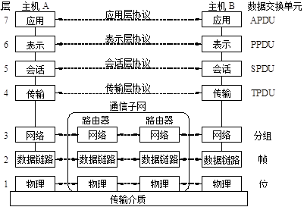
层次结构示例——OSI (Open System Interconnection）
设计需求 | 传输模式 | 连接方式 | 拓扑结构 | 交换方式 | 设计模式 | 构成要素
层次
三要素
封装
OSI
TCP/IP
虚拟层
国际标准化组织（ISO）1978年提出
7层，从低到高：物理层、数据链路层、网络层、传输层、会话层、表示层、应用层
用户终端设备7层，网络设备低3层

Slide 60
层次结构示例——OSI (Open System Interconnection）
设计需求 | 传输模式 | 连接方式 | 拓扑结构 | 交换方式 | 设计模式 | 构成要素
层次
三要素
封装
OSI
TCP/IP
虚拟层
物理层：在链路上透明地传输位
功能：线路配置、确定数据传输模式、确定信号形式、对信号进行编码、连接传输介质。定义了四个特性：
机械特性：规定接口部件的形状、大小、引脚数目及其排列。
电气特性：规定信号的表示方式及其参数、信号间的相互关系及运行要求。比如，用什么信号形式（脉冲、正弦信号等）、电压值及其含义（几伏表示1/0等）、信号时长（宽度）等。
功能特性：规定每根引脚（线）的功能。
规程特性：规定为完成指定的功能应执行的操作及其时序。
【2018年题】下列选项中，不属于物理层接口规范定义范畴的是（）
A.接口形状 B.引脚功能 C.物理地址 D.信号电平

Slide 61
层次结构示例——OSI (Open System Interconnection）
设计需求 | 传输模式 | 连接方式 | 拓扑结构 | 交换方式 | 设计模式 | 构成要素
层次
三要素
封装
OSI
TCP/IP
虚拟层
数据链路层：把不可靠的物理信道变为可靠的逻辑信道——将数据位组成帧，在链路上提供点到点的帧传输，并进行差错控制、流量控制等。
网络层：在源节点-目的节点之间进行路由选择、拥塞控制、顺序控制，传送包，保证上层报文（可能分解成多个包）的正确性。
传输层（运输层）：提供端-端（应用进程）间可靠的、透明的数据传输，保证报文顺序的正确性、数据的完整性。

Slide 62
层次结构示例——OSI (Open System Interconnection）
设计需求 | 传输模式 | 连接方式 | 拓扑结构 | 交换方式 | 设计模式 | 构成要素
层次
三要素
封装
OSI
TCP/IP
虚拟层
会话层（会晤层/会议层）：通信进程的逻辑名字<---->物理名字之间的联系；提供进程之间建立、管理和终止会话的方法；处理同步与恢复问题。
表示层（表达层）：实现数据转换（包括格式转换、压缩、加密等），提供标准的应用接口、公用的通信服务、公共数据表示方法。
应用层：对用户不透明的各种服务，如Email、FTP。
【2019年题】OSI参考模型的第5层完成的主要功能是：
A.差错控制，B.路由选择
C.会话管理，D.数据表示转换

Slide 63
层次结构示例——TCP/IP
设计需求 | 传输模式 | 连接方式 | 拓扑结构 | 交换方式 | 设计模式 | 构成要素
层次
三要素
封装
OSI
TCP/IP
虚拟层
D-ARPA 1969年在研究ARPANET时提出
1970年提出网络控制协议NCP
1974年提出TCP协议，1981年提出IP协议（从TCP中分离出来）
1983年对ARPANET通信协议进行标准化，从NCP切换到TCP/IP
1984年DoD将TCP/IP确定为网络标准
1984年，美国国家科学基金会（NSF）决定建设NSFNET，使用TCP/IP，主要是民用，同时与ARPANET连通。
1989年，ARPANET关闭，1990年撤销，NSFNET成为Internet的骨干

Slide 64
层次结构示例——TCP/IP
设计需求 | 传输模式 | 连接方式 | 拓扑结构 | 交换方式 | 设计模式 | 构成要素
层次
三要素
封装
OSI
TCP/IP
虚拟层
设计理念：
网络数据传输过程的管控，有两种基本理念：
以网络为中心，提供可靠、完善的机制，减少用户端的参与
以用户端为中心，网络只提供基本的、尽力而为的机制，减少网络的复杂度，让网络的管控更多在用户端完成
TCP/IP采用第二种理念
网络执行简单的网际数据传输，由互联网层（IP）实现，而将与应用相关的功能、传输控制等都放在用户端（应用层、传输层）上实现

Slide 65
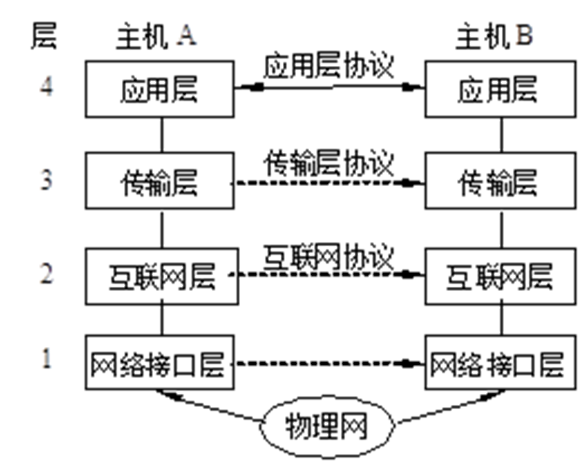
层次结构示例——TCP/IP
设计需求 | 传输模式 | 连接方式 | 拓扑结构 | 交换方式 | 设计模式 | 构成要素
层次
三要素
封装
OSI
TCP/IP
虚拟层
发展成熟后的层次结构：

Slide 66
层次结构示例——TCP/IP
设计需求 | 传输模式 | 连接方式 | 拓扑结构 | 交换方式 | 设计模式 | 构成要素
层次
三要素
封装
OSI
TCP/IP
虚拟层
应用层：定义与应用相关的共性功能，主要有域名解析、www服务、邮件、文件传输、网络管理等。
传输层：定义端到端数据传输功能，主要有传输控制协议（TCP，实现端-端可靠数据传输）、用户数据报协议（UDP，实现端-端不可靠数据传输）。
互联网层：定义网际数据传输功能，主要有网际协议（IP，实现主机-主机数据报传输）、Internet控制报文协议（ICMP，实现网络内部管理）等。
网络主机接口层：没有明确的定义，由用户实现。

Slide 67
层次结构示例——TCP/IP
设计需求 | 传输模式 | 连接方式 | 拓扑结构 | 交换方式 | 设计模式 | 构成要素
层次
三要素
封装
OSI
TCP/IP
虚拟层
TCP/IP与OSI的分层比较
OSI | TCP/IP
应用层 | 应用层
表示层
会话层
传输层 | 传输层
网络层 | 互联网层
数据链路层 | 网络-主机接口层
物理层

Slide 68
层次结构示例——TCP/IP
设计需求 | 传输模式 | 连接方式 | 拓扑结构 | 交换方式 | 设计模式 | 构成要素
层次
三要素
封装
OSI
TCP/IP
虚拟层
各层主要协议
DNS
HTTP
FTP
SMTP
POP3
UDP
TCP
IP
NET1
NET2
…
NETn

Slide 69
层次结构示例——TCP/IP
设计需求 | 传输模式 | 连接方式 | 拓扑结构 | 交换方式 | 设计模式 | 构成要素
层次
三要素
封装
OSI
TCP/IP
虚拟层
网络结构：网络的网络
国际互联网
国家骨干网
…
国家骨干网
地区骨干网
地区骨干网络
本地网络
本地网络
本地网络
…
本地网络
…

Slide 70
层次结构示例——TCP/IP
设计需求 | 传输模式 | 连接方式 | 拓扑结构 | 交换方式 | 设计模式 | 构成要素
层次
三要素
封装
OSI
TCP/IP
虚拟层
【2021年题】在TCP/IP参考模型中，由运输层相邻的下一层的主要功能是：
A.对话管理
B.路由选择
C.端到端报文段传输
D.节点到节点流量控制

Slide 71
虚拟层次模型
设计需求 | 传输模式 | 连接方式 | 拓扑结构 | 交换方式 | 设计模式 | 构成要素
层次
三要素
封装
OSI
TCP/IP
虚拟层
第五层：应用层——报文/消息/用户数据
第四层：传输层——报文段（segment），报文
第三层：网络层——包/分组（TCP/IP称为数据报）
第二层：数据链路层——帧
第一层：物理层——位
有时各层的传输单位都被称为报文

Slide 72
增量设计模式
设计需求 | 传输模式 | 连接方式 | 拓扑结构 | 交换方式 | 设计模式 | 构成要素
层次
三要素
封装
OSI
TCP/IP
虚拟层
设计单网
设计互联方法
多网互联组成大网

Slide 73
网络组成
设计需求 | 传输模式 | 连接方式 | 拓扑结构 | 交换方式 | 设计模式 | 构成要素
硬件
软件
协议
应用
网络硬件
包括：
传输介质
网卡
交换机
路由器
无线接入点（无线路由器）
无线控制器
光调制解调器
NAT
防火墙等网络安全设备
新技术导致的新设备
不包括：计算机/服务器等属于信息处理设备

Slide 74
网络软件
设计需求 | 传输模式 | 连接方式 | 拓扑结构 | 交换方式 | 设计模式 | 构成要素
硬件
软件
协议
应用
具有网络功能的操作系统
网络协议软件
支撑网络应用的共性基础软件
网络管控软件
网络编程平台软件
网络安全软件
一般不包括：常规应用软件

Slide 75
网络协议
设计需求 | 传输模式 | 连接方式 | 拓扑结构 | 交换方式 | 设计模式 | 构成要素
硬件
软件
协议
应用
各层、各类网络协议
网络安全类协议
网络管理协议
协议可通过硬件、软件形式体现

Slide 76
网络应用
设计需求 | 传输模式 | 连接方式 | 拓扑结构 | 交换方式 | 设计模式 | 构成要素
硬件
软件
协议
应用
基于网络的各类应用软件，如游戏、OA等
一般不作为网络（本课程）的研究内容

